Slide 1
P2P aplikacije, socket programiranje s TCP i UDP, i primjerima u Pythonu
Snježana Mijošević, 776
Marino Mavrin, 684

Slide 2
Uvod
Jezgra mrežnih aplikacija – server i klijent program
2 vrste klijent-server aplikacija:
Izvršavanje protokol standarda definiranog u RFC-u
Aplikacije u privatnom vlasništvu

Slide 3
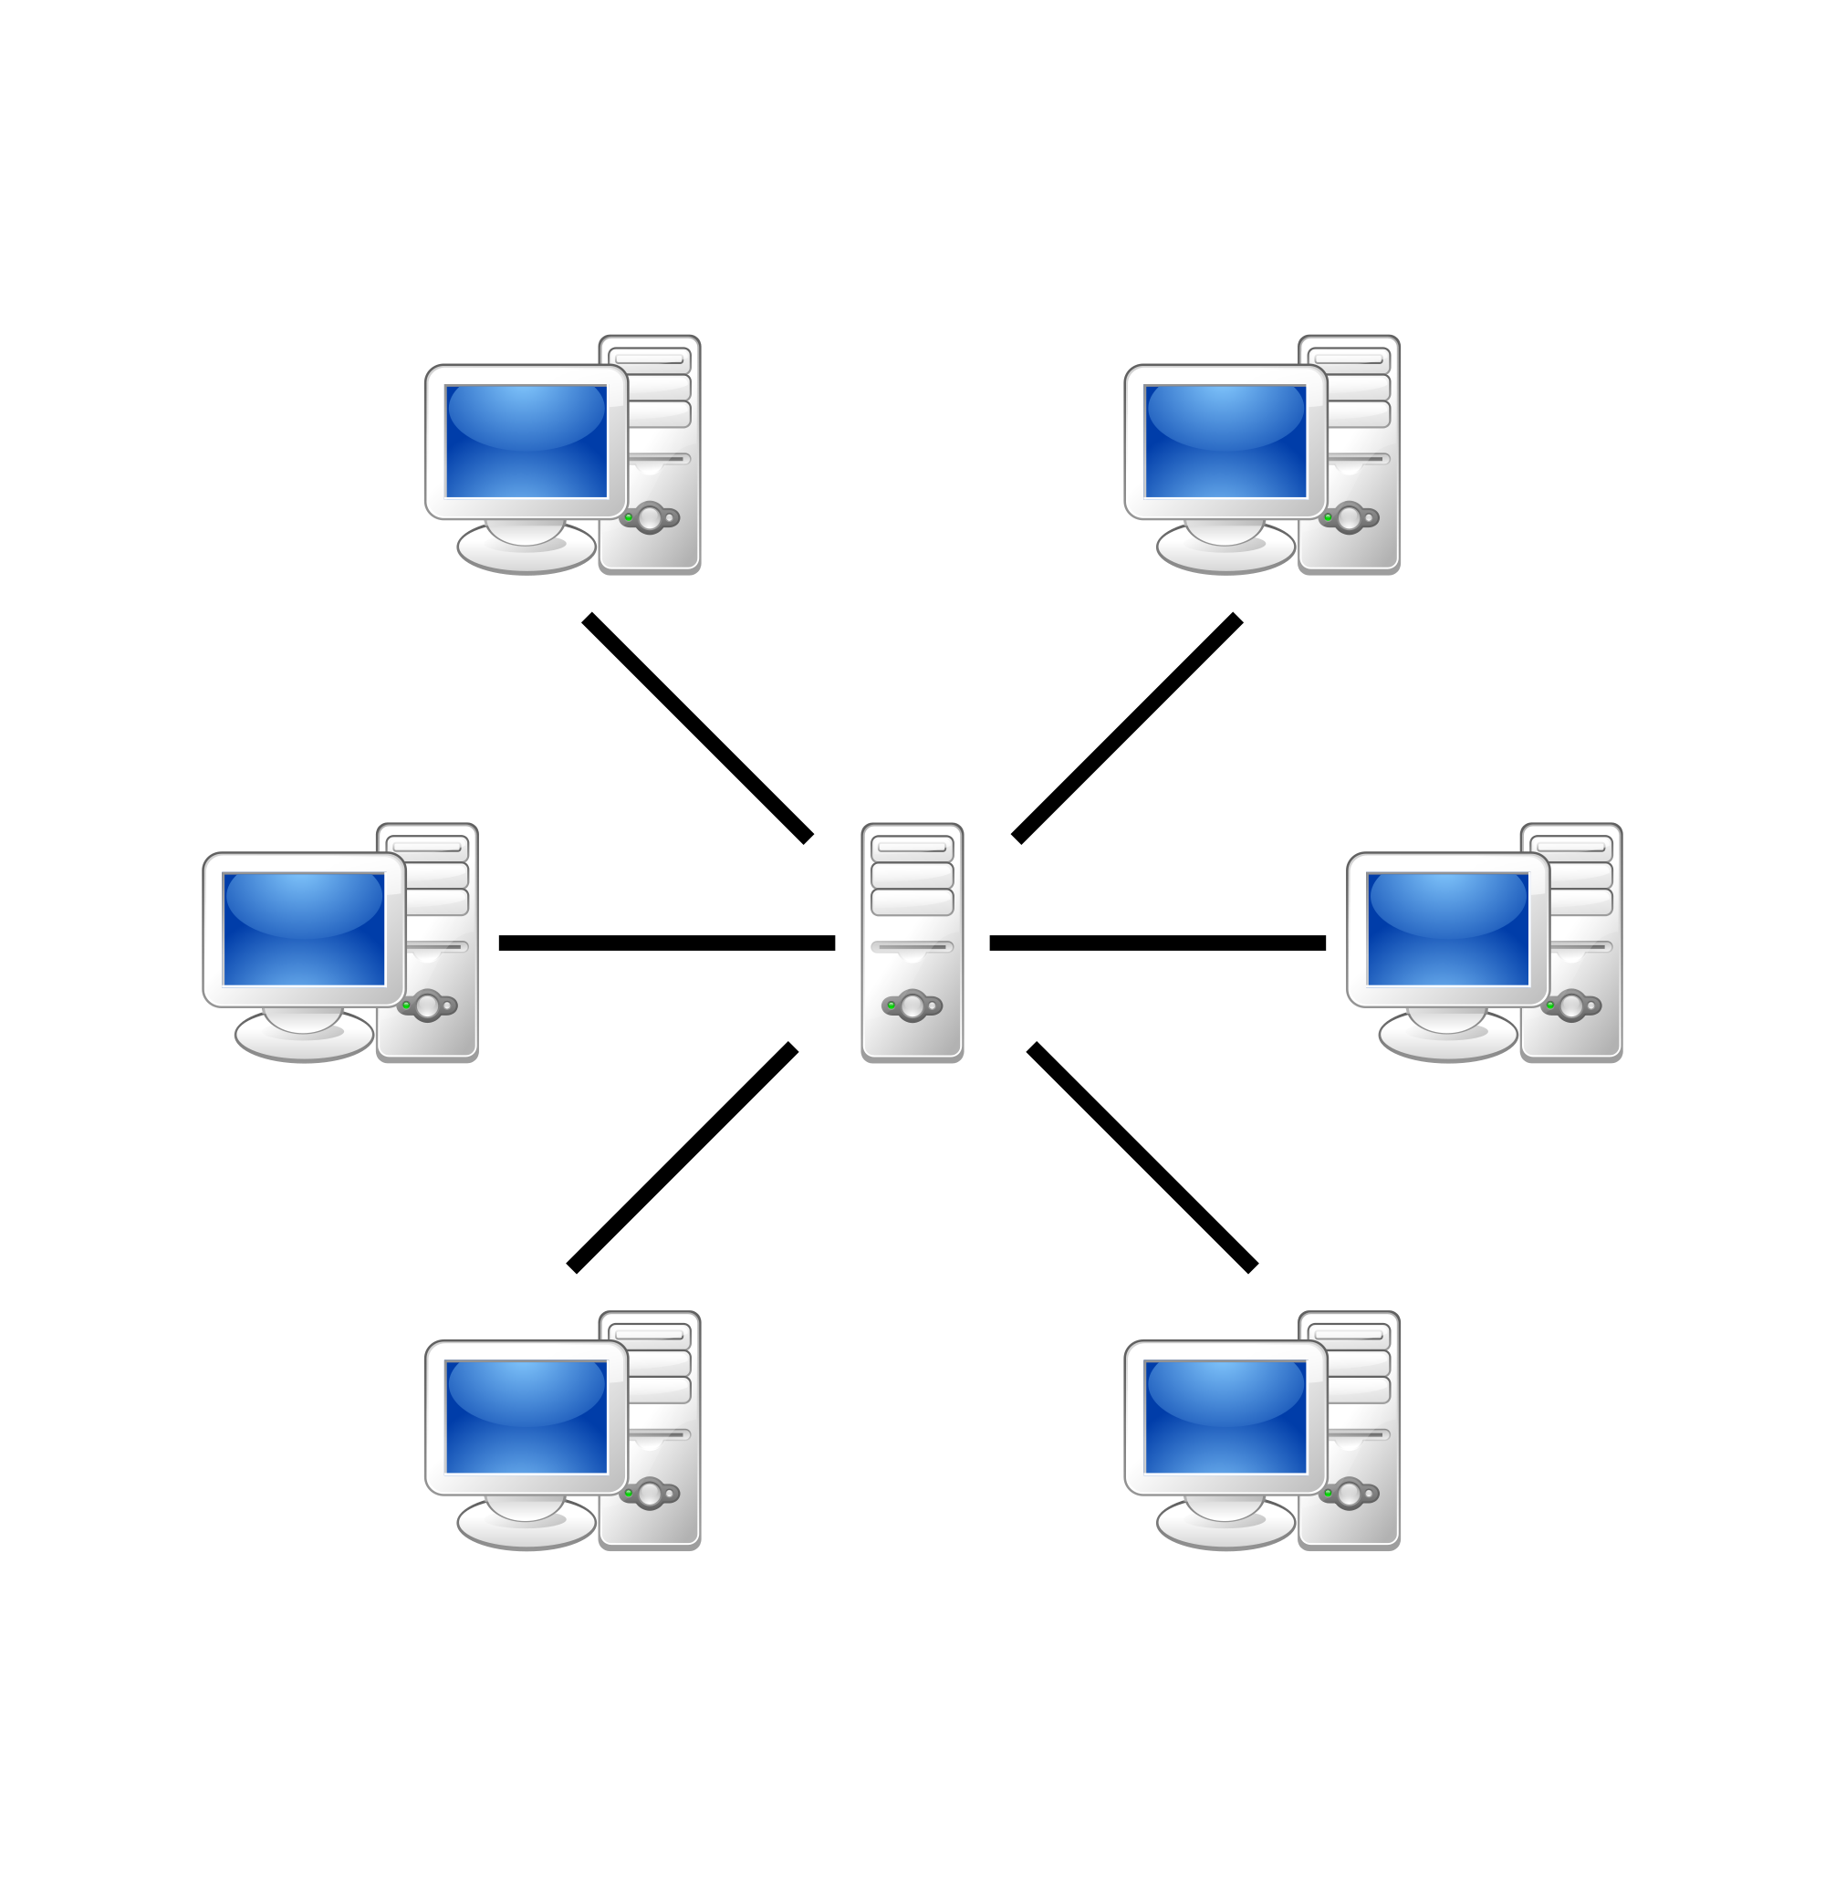
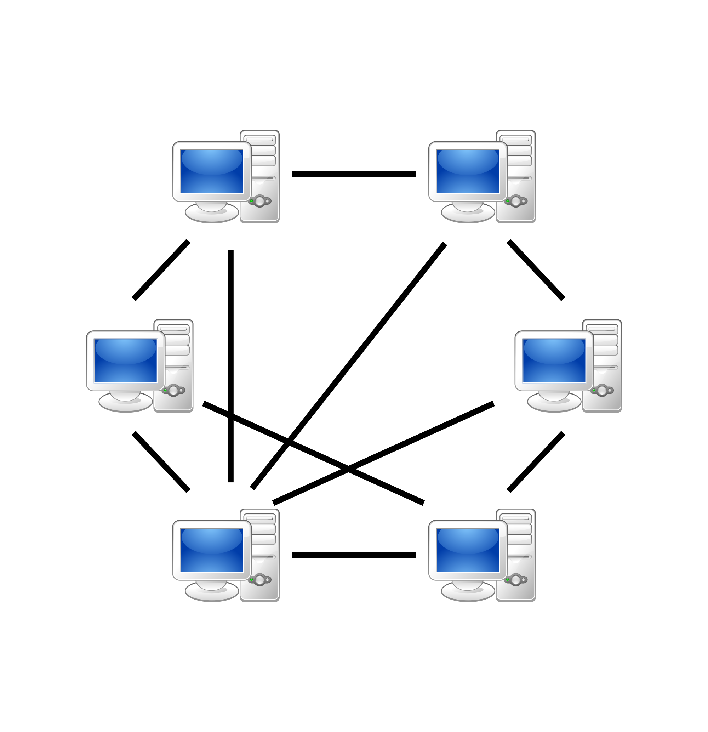
Klijent – server aplikacije, P2P arhitektura
Klijent-server arhitektura Peer2Peer arhitektura
Slike preuzete s http://en.wikipedia.org/wiki/Peer-to-peer

Slide 4
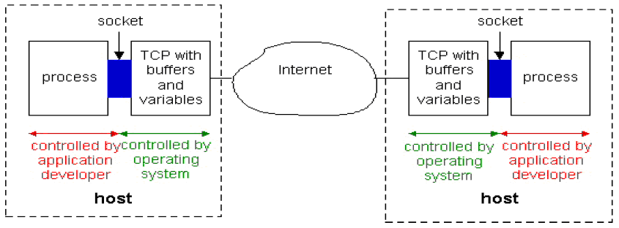

Socket programiranje TCP-om
Podsjetimo se: socket su vrata između aplikacijskog procesa i TCP-a
Programer kontrolira sve sa aplikacijske strane socketa, ali ima malu kontrolu na transportnoj strani
Komuniciranje kroz TCP sockete
Slika preuzeta iz Computer Networking, 3rd Ed. By Kurose, Ross, str. 147

Slide 5
Interakcija klijent i server programa
Klijent pokreće kontakt sa serverom
Server mora biti u stanju pripravnosti
Three-way handshake (trosmjerno uspostavljanje veze) => serverov ‘connection socket’
TCP konekcija – direktna virtualna cijev između klijentovog socketa i serverovog ‘connection socketa’

Slide 6
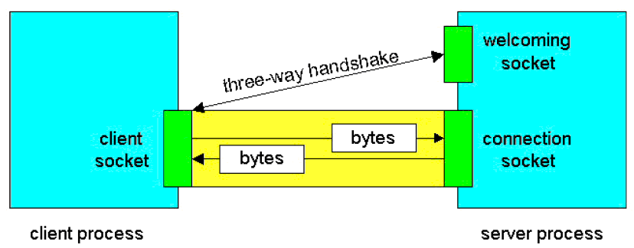
Interakcija klijent i server programa
Klijent socket, ‘welcoming socket’, ‘connection socket’
Slika preuzeta iz Computer Networking, 3rd Ed.by Kurose, Ross, str. 148

Slide 7
Pojam protoka podataka (stream)
Protok podataka – tekući niz znakova koji ulazi ili izlazi iz procesa
Ulazni tok za proces (standardni unos, socket u koji znakovi dolaze s interneta)
Izlazni tok (standardni izlaz, izlazni socket iz kojeg znakovi odlaze na internet)

Slide 8
Socket programiranje UDP-om
TCP – cijev između dva procesa (osigurava pouzdan kanal protoka podataka)
UDP – servis bez inicijalne faze spajanja
Paket= serija informacijskih byteova uz IP adresu odredišta i broj porta
Slanje – u mrežu kroz socket, slično taxi servisu
Nepouzdan

Slide 9
Socket programiranje UDP-om
Nema handshaking-a, nema potrebe za socketom dobrodošlice
Računalo koje šalje pakete dodaje IP adresu i broj porta svakom nizu byte-ova koji se šalju
Proces primanja mora razlučiti primljen paket da bi dobio samo byte-ove koji sadrže informaciju

Slide 10
Zaključak
Pokušali smo dati osnovni prikaz strukture mrežnih aplikacija.
Naglasak: socket programiranje s TCP i UDP (Python)
Cilj: učiniti dostupnijim način funkcioniranja TCP i UDP protokola po pitanju klijent/server aplikacija

Slide 11
Literatura:
Computer Networking - A Top-down Approach Featuring the Internet, 3rd Ed [by Kurose, Ross]
http://www.mathos.hr/racnet/#materijali.html

